Slide 1
이산수학(Discrete Mathematics)
− 개요 (Overview)
2016년 봄학기
강원대학교 컴퓨터과학전공 문양세

Slide 2

이산수학?
Overview of Discrete Mathematics
무엇을 배울 것이라 생각하고 왔나요?
수학… 어렵다… 전필도 아닌데… 피해갈 수 없을까?
미적, 선대, 머 그런거랑 별반 다르지 않겠지?
여러분은 이산수학을 어떻게 생각하고 수강신청 했나요?

Slide 3
이산수학 개요 및 응용 분야
Overview of Discrete Mathematics
과목 개요
전산학(Computer Science)의 필수 기초 과목
논리 및 명제, 집합 이론, 관계, 순열 및 조합, 순환 관계, 그래프 및 트리, …
→ 알고리즘 설계 및 분석, 데이타베이스 설계, 프로그래밍 원리 등 컴퓨터 전반에 걸쳐 필요한 수학 기반의 추상적 개념을 다룸
이산수학의 응용 분야
Programming Languages
Algorithms & Data Structures
Compiler Design & Automata Theory
Database Design & Implementation
Computer Architecture and Networks
Operating Systems
Cryptography & Security
Just about Everything in Computer Science!

Slide 4
강의 계획(1/3)
Overview of Discrete Mathematics
선수 과목 (Prerequisites)
없음 (고등학교 교육을 충실히 받은 학생은 모두 수강 가능함)
강의 시간 및 담당 교수
강의 시간: 월, 목 2교시 (10:30-12:00)
담당 교수: 문양세 (한빛관 303호실, x8449, ysmoon@kangwon.ac.kr)
교재
공은배 외, 이산수학(제6판/제7판), 인터비젼/한국맥그로힐
원서: Rosen, K. H., Discrete Mathematics and Its Applications, McGraw-Hill.
Web Site: http://www.mhhe.com/math/advmath/rosen/

Slide 5
강의 계획(2/3)
Overview of Discrete Mathematics
평가 기준 (비율은 변경될 수 있음)
중간시험 30%
기말시험 40%
숙제 20% (일반숙제 6-7회, 프로그래밍 숙제 2-3회 예정)
출석 10% (1/3 결석 시, 학교 원칙에 의해 F임에 유의)
강의 계획
Week | 강의 내용 | 비고
1 | Overview, Logic, Propositional Equivalences, Predicates and Quantifiers
2 | Nested Quantifiers, Proof Methods, Sets
3 | Sets, Set Operations
4 | Functions, Algorithms, Growth of Functions
5 | Growth of Functions, Algorithm Complexity
6 | The Integers and Division, Integers and Algorithms
7 | Matrices, Proof Strategy
8 | 중간시험

Slide 6
강의 계획(3/3)
Overview of Discrete Mathematics
강의 계획 (계속)
Week | 강의 내용 | 비고
9 | Sequences and Summations, Mathematical Induction
10 | Recursion, Recursive Algorithms
11 | Basics of Counting, The Pigeonhole Principle
12 | Permutations and Combinations, Discrete Probability
13 | Recurrence Relations, Divide-and-Conquer
14 | Relations and Its Properties, n-ary Relations, Representing Relations
15 | 기말시험
기타 사항
강의 사이트: http://cs.kangwon.ac.kr/~ysmoon/courses/2016_1/dm.html (→ 강의 노트는 강의 일주일 전까지 Upload 예정임)
숙제 제출 관련: 제출 기한 이후에 제출하면 20% 감점

Slide 7
Traveling Salesman Problem
Overview of Discrete Mathematics
문제 정의
N개의 도시(C₁, C₂, … C_{N})와 두 도시 i와 j 사이의 거리 d_{ij}가 주어졌을 때, 모든 도시를 한번씩 방문해야 하는 외판원이 다리 품을 가장 적게 파는 경로(shortest tour)는?
경로의 가짓수 계산
첫 번째 도시를 선택할 수 있는 가짓수: N가지
두 번째 도시를 선택할 수 있는 가짓수: (N-1)가지
…
➔ 경로의 가짓수 = N(N-1)(N-2)…(2)(1) = N!
TSP를 풀기 위해 얼마나 걸리는가?
하나의 경로 계산을 위해 1 ns가 걸린다고 가정 (1 GHz → 1 flop/1 ns)
N=10: 3,628,800 ns = 0.0036288 sec.
N=50: 3.02 x 10⁶⁴ ns = 3.02 x 10⁵⁵ seconds = 3.50 x 10⁵⁰ days = 9.59 x 10⁴⁷ years
➔ 해결할 수 있는 방법은? (Refer to http://www.math.uwaterloo.ca/tsp/)
56
73
89
94
115
32
62
108
49
51

Slide 8
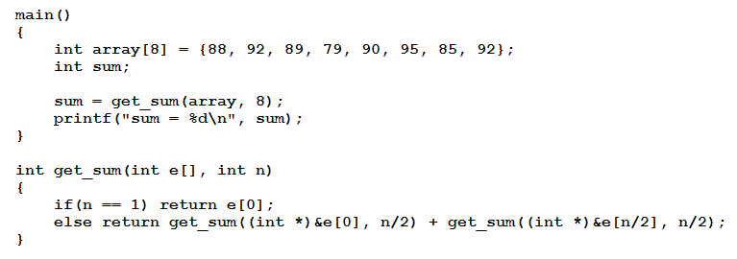
이산수학? 뭐에다 써?
Overview of Discrete Mathematics
재귀 함수
집합? 리스트?
명제 함수
floor function

Slide 9
Summary of Notations
Overview of Discrete Mathematics

Slide 10
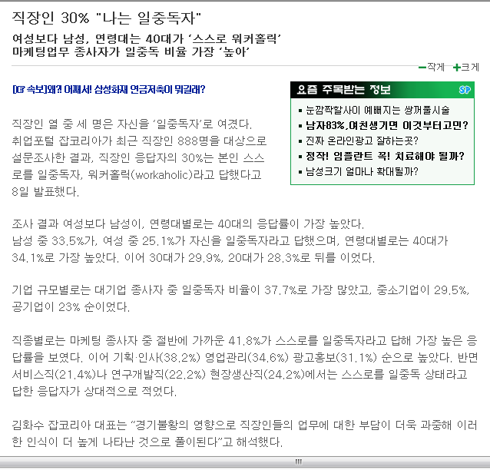
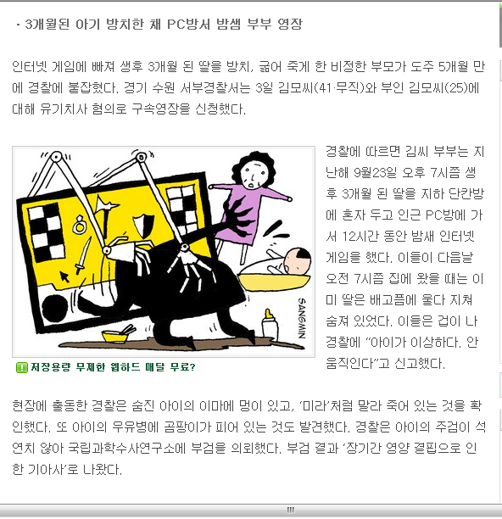
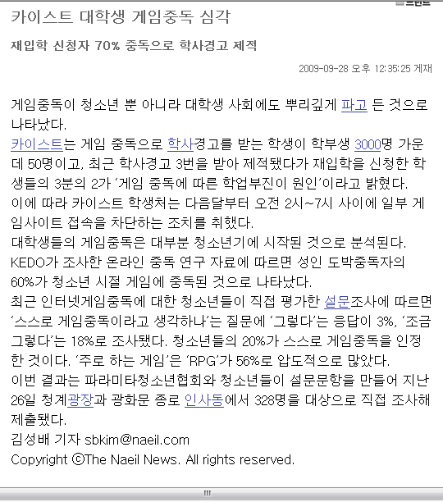
중독… 미친 사람… (나쁜 버전)
Overview of Discrete Mathematics

Slide 11
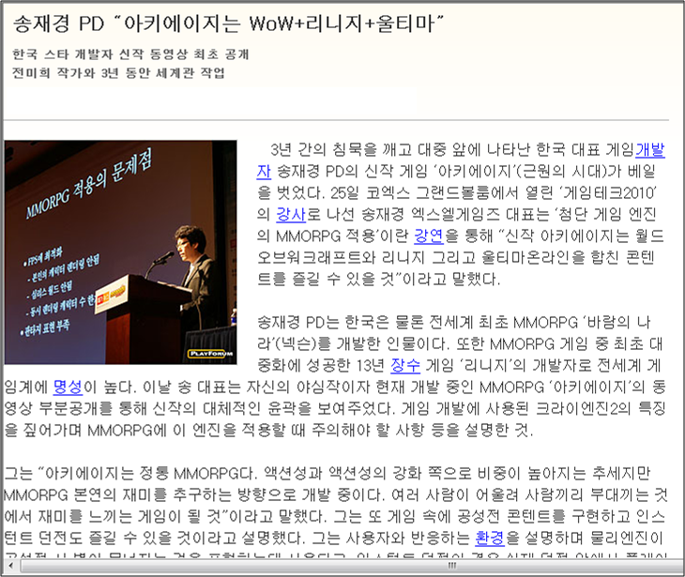
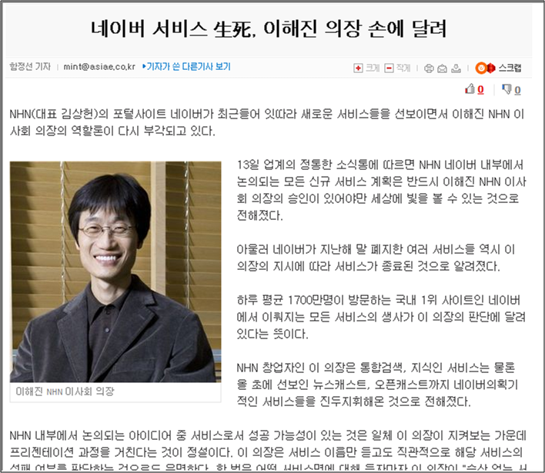
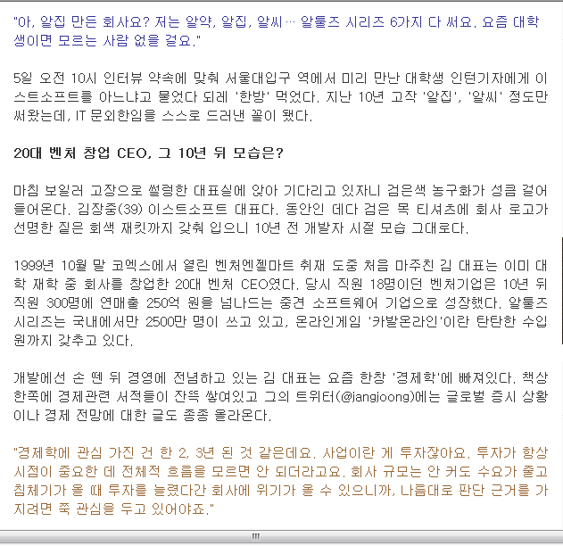
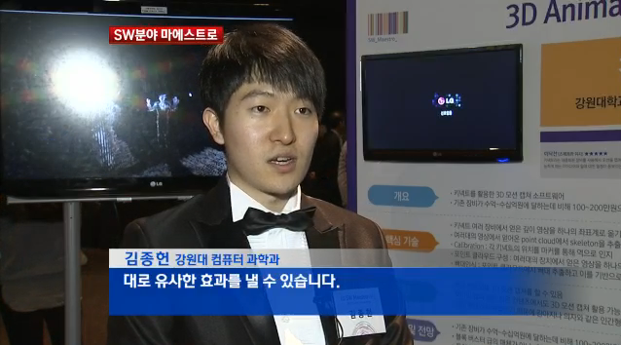

중독… 미친 사람… (좋은 버전)
Overview of Discrete Mathematics

Slide 12

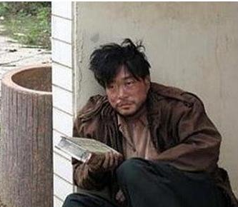
중독된 미래의 당신 모습은?
Overview of Discrete Mathematics
VS

Slide 13
이산수학?
Overview of Discrete Mathematics
전산학, 컴퓨터 프로그래밍에서 수학적 토대를 제공함
수학이간 하지만 비교적 어렵지 않습니다.
컴퓨터 전공에서 꼬옥 필요한 수학 엑기스를 배웁니다.
추후 알고리즘, 데이터베이스 등의 기초실력으로 작용합니다.
자~ 한 학기 이산수학 열심히 공부해 봅시다!

